Slide 1
schizophrenie
Dr T.MERZELKAD maitre assistant en psychiatrie
Service d’hygiène mentale
Pr B.SEMAOUNE
Hôpital central de l’armée

Slide 2
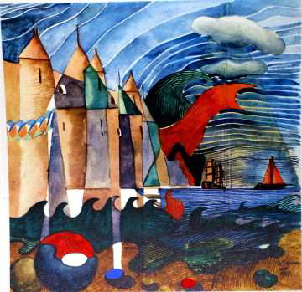
La schizophrénie
« Peinture d’un schizophrène ». Estampe affichée à l’occasion de l’exposition d’art psychopathologique qui accompagnait, en octobre 1955, un colloque international sur les neuroleptiques.

Slide 3
Le psychiatre Philippe Pinel délivrant les aliénés à
Bicêtre en 1793.
Tableau de Charles-Louis Mullet exposé dans le hall de
réception de l'Académie Nationale de Médecine à Paris
Philippe Pinel délivrant les aliénés à la
Salpêtrière en 1795 par Tony Robert-Fleury.

Slide 4
Introduction
C’est une perturbation de la perception de la réalité.
c’est une affection fréquente, généralement sévère,
hétérogène, d’évolution prolongée et
invalidante, appartenant au groupe des
psychoses chroniques.
La symptomatologie est variable d’un patient à l’autre, Plusieurs formes cliniques,
Plusieurs modes évolutifs possibles, Facteurs étiologiques, mais pas de cause unique mise en évidence à ce jour.

Slide 5
Historique :
Kraepelin (1899) démence précoce.
Bleuler (1911) a créé le terme schizo/phrénie, signifiant étymologiquement "esprit scindé »ou « scission de l’esprit », pour désigner ces malades. “altération de la pensée, du sentiment et des relations avec le monde extérieur d’un type spécifique et qu’on ne rencontre nul part ailleurs”.
Cette altération serait due à une scission des fonctions psychiques ou dissociation se traduisant au niveau clinique par la discordance (Chaslin, 1912).

Slide 6
Définitions :
“un ensemble de troubles où dominent la discordance, l’incohérence verbale, l’ambivalence, l’autisme, les idées délirantes, les hallucinations mal systématisées et de profondes perturbations affectives dans le sens du détachement et de l’étrangeté des sentiments ; troubles qui ont tendance à évoluer vers un déficit et une dissociation de la personnalité” (Ey).

Slide 7
Aujourd’hui : Définition sur la base de critères diagnostics avec le « DSM » (manuel diagnostique et statistique des troubles mentaux)
Critère A. Symptômes caractéristiques : présence de 2 ou plus des
manifestations suivantes pendant au moins 1 mois (ou moins en cas de traitement) :
- idées délirantes,
- hallucinations,
- discours désorganisé (coq-à-l’âne fréquents ou incohérence), comportement grossièrement désorganisé ou catatonique,
- symptômes négatifs (émoussement affectif, alogie, aboulie).
Critère B. Dysfonctionnement social.
Critère C. Durée > 6 mois (dont critère A > 1 mois)
Critère D. Pas de tr. de l ’humeur, ni tr. schizo-affectif.
Critère E. Pas d ’affection médicale générale ni effet iatrogène
Critère F. Pas de tr. envahissant du développement

Slide 8
La schizophrénie : épidémiologie
Une des affections mentales les plus fréquentes
Prévalence de l’ordre de 0,5 à 1%
Taux d’incidence compris entre 2 et 4 pour
10 000
Sex-ratio proche de 1.

Slide 9
Clinique

Slide 10
La schizophrénie : âge de début et caractéristiques prémorbides
A la fin de l’adolescence ou chez l’adulte jeune (Entre 15 et 35 ans).
-de traits de personnalité schizoïde ou schizotypique.
-la quiétude, la passivité et l'introversion. ces sujets ont peu d'amis ni de relations sociales.
-le patient peut montrer des intérêts nouveaux pour des idées abstraites, la philosophie, les sciences occultes et les questions religieuses.
− D'autres signes incluent : les comportements inhabituels, un affect anormal, des propos inhabituel, des idées bizarres et des expériences perceptives étranges.

Slide 11
La schizophrénie, l’entrée dans la maladie : début « aiguë », notion de « bouffée délirante aiguë »
Bouffée délirante aiguë polymorphe : éclosion brutale d’un délire polymorphe dans ses thèmes et mécanismes :
Fluctuations thymiques,
Angoisse,
Entrée dans une schizophrénie qui évoluera par poussées entrecoupées d’intervalles libres ou alors évolution dès la fin de l’accès aigu vers la chronicité,
⇒ Facteurs de mauvais pronostic d’une bouffée délirante aiguë :
atypicité,
absence d’angoisse,
évolution subaiguë,
pauvreté du délire,
absence ou rareté des signes thymiques,
bizarrerie.
Manie ou dépression atypique : asyntonie, froideur affective, réticence,
incohérence, bizarrerie, agressivité,
Fugue, acte médico-légal, automutilation, suicide.

Slide 12
La schizophrénie, l’entrée dans la maladie : début « progressifs »
Fléchissement scolaire. Baisse du rendement intellectuel. Pas de contexte familial explicatif.
Modifications de l’affectivité. Isolement, opposition. Pensée allusive. Discours digressif. Présentation bizarre. Hermétisme, Agressivité.
Trouble des conduites (addiction, anorexie, errance pathologique). Caractère immotivé, étrangeté
Modifications des croyances. Engouement pour des activités ésotériques (magie, activités occultes, ésotériques).

Slide 13
La schizophrénie « état » : symptomatologie de la maladie « installée » ou chronique.
Andreasen (1983/84) : 3 grands ensemble de symptômes : la dissociation psychique et en proportion variables, des symptômes dits positifs et négatifs.

Slide 14
dissociation psychique
Perte de cohésion et d’unité de la personnalité.

Slide 15
Intellectuelle
Affective
Comportementale

Slide 16
Les idées ne s’enchaînent plus de manière
logique, efficace : discontinuité du cours de la pensée.
La dissociation s’exprime au niveau clinique par la “discordance”.

Slide 17
Discordance
ABID
Ambivalence :
affective (amour/haine, attirance/répulsion, etc…)
de la volonté (ambitendance : le patient veut 2 choses contraires à la fois)
intellectuelle (2 concepts opposés sont exprimés)
Bizarrerie (idées étranges, baroques)
Impénétrabilité (discours, conduite énigmatiques)
Détachement du réel : retrait affectif, repli « autistique », apragmatisme, athymormie (affaiblissement de l’élan vital et de l’affectivité).

Slide 18
Dissociation

Slide 19
La dissociation de la pensée:
- Saut du coq-à-l’âne, contaminations d’une idée par l’autre.
- L’attention et la concentration sont affaiblies et relâchées.
- troubles du langage : fading, barrages, néologisme….

Slide 20
La dissociation affective:
- L'appauvrissement de l'affectivité avec indifférence à autrui et la froideur du
contact se rencontrent fréquemment
.
- Perte de l'élan vital ou athymormie.
- L'hypersensibilité.
- Des réactions émotionnelles brutales peuvent interrompre cette apparente
Neutralité.
Maniérisme, préciosité, attitudes empruntées.
Sourires immotivés, non adaptés / situation.
Négativisme, réactions d’opposition.
Troubles des conduites : actes insolites, étranges, voire dangereux.

Slide 21
Les troubles du comportement:
On retrouve une indécision du geste, un caractère emprunté et maladroit des attitudes, un maniérisme et une bizarrerie des mimiques.
- Le syndrome catatonique regroupe : un négativisme psychomoteur (attitudes de retrait, refus de la main tendue, opposition et repli), une inertie (suppression du geste..), des stéréotypies, des hyperkinésies et une catalepsie (perte de l'initiative motrice, flexibilité cireuse, plasticité…)
- Les conduites sociales sont fréquemment perturbées : ambivalence et le désintérêt entraînent un isolement social progressif.

Slide 22
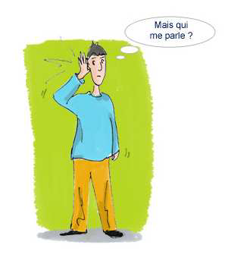
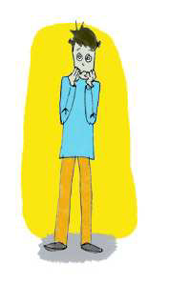
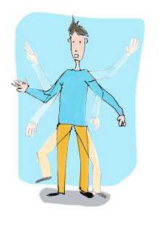
Les signes positifs :
Hallucination délire angoisse agitation

Slide 23
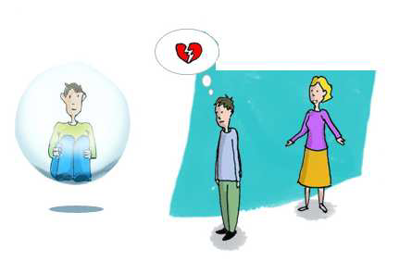
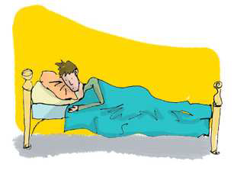
Les signes négatifs :
Emoussement affectif, indifférence émotionnelle
(apathie), incapacité à éprouver du plaisir dans
des situations ordinaires (anhédonie)
Incapacité à agir, à décidé(aboulie),

Slide 24
Formes cliniques
La schizophrénie paranoïde:
Forme la plus fréquente.
Délire et hallucinations (auditives, cénesthésiques, psychiques, psychomotrices) au 1er plan.
Elle débute généralement après 20 ans et avant 30 ans.
Elle évolue spontanément par intermittence ou d’un seul tenant :
soit vers un appauvrissement du délire et un retrait autistique,
soit vers un enkystement du délire** avec paraphrénisation*** : les idées délirantes sont fantasques, à l’échelle du cosmos.
Meilleur pronostic et plus grande efficacité des médicaments neuroleptiques/antipsychotiques.

Slide 25
Schizophrénie hébéphrénique
Début précoce (entre 15 et 20/25 ans ; “hébé = jeunesse”),
progessif ou brutal.
Dissociation et autisme au 1er plan.
Pas de délire manifeste (mais il peut être latent, mais toujours
pauvre).
Les affects semblent éteints. Aspect puéril.
Impression d’une importante détérioration, adaptation sociale
rapidement compromise.
Evolution, parfois entrecoupée de poussées délirantes, vers un
autisme majeur. Pronostic médiocre et forme avec la plus
grande résistance aux traitements.

Slide 26
Schizophrénie catatonique
Forme assez rare actuellement caractérisée par une
prédominance de la discordance comportementale ou
psychomotrice (stéréotypies, maniérisme gestuel ou comportemental).
Le syndrome catatonique associe :
Négativisme : opposition, repli, esquive du contact physique,
refus de la main tendue ;
Stupeur ou inertie psychomotrice : passivité, suspension des
gestes ;
Catalepsie : rigidité avec persévération des attitudes imposées
ou spontanées ;
Hyperkinésies : impulsions verbales et/ou gestuelles, décharges motrices.

Slide 27
Schizophrénie simple :
Schizophrénie pseudonévrotique :
Schizophrénie pseudo-psychopathique ou « héboïdophrénique » :
Schizophrénie dysthymique ou troubles schizo-affectifs :

Slide 28
Diagnostique différentiel
Troubles anxieux, trouble de l’humeur et crise d’originalité juvénile.
Pathologie somatique : pathologie neurologique tumorale, endocrinienne, syndrome démentiel, encéphalite, épilepsie temporale…..etc.
Consommation de toxique.

Slide 29
Neurobiologie
Les bases biologiques de la SX demeurent inconnues.
Hypothèse dopaminergique :
Hyperactivité dopaminergique mésolimbique serait responsable des signes positifs.
Déficit en dopamine au niveau du cortex préfrontal dorsolateral.

Slide 30
Prise en charge
Hospitalisation : actes médico-légaux, refus therapeutique
Chimiothérapie : neuroloptique

Slide 31
conclusion

